Slide 1
Теоретические материалы к работе 8
Итерационные методы решения ЛИНЕЙНЫХ АЛГЕБРАИЧЕСКИХ уравнений
Рассматриваемые темы:
Классификация методов решения алгебраических уравнений и систем линейных алгебраических уравнений
Метод половинного деления (метод дихотомии)
3. Метод касательных (метод Ньютона)

Slide 2
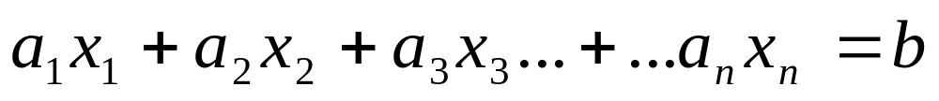
1. Классификация методов решения алгебраических уравнений и систем линейных алгебраических уравнений
Определение: линейное алгебраическое уравнение (ЛАУ)— это алгебраическое уравнение, у которого полная степень составляющих его многочленов равна 1
где x₁… x_{n} – неизвестные, a₁…a_{n} , b – свободные коэффициенты.
Все остальные виды уравнений можно отнести к нелинейным.

Slide 3

1. Классификация методов решения алгебраических уравнений и систем линейных алгебраических уравнений
Определение: система линейных алгебраических уравнений (СЛАУ) имеет следующий вид
обозначения:
a_{ij} – набор коэффициентов;
x_{i} – неизвестные;
b_{i} – свободные члены.
.
.
.
индекс i обозначает строку
a_{ij}
и называется линейной.
индекс j обозначает столбец

Slide 4
1. Классификация методов решения алгебраических уравнений и систем линейных алгебраических уравнений
Методы решений ЛАУ и СЛАУ
Точные
Итерационные
(!) Точные методы решения уравнений позволяют найти решение с нулевой погрешностью. Это класс идеально точных решений.
(!) Итерационные методы - приближенные методы решения ЛАУ и СЛАУ, которые позволяет получить значения корня ЛАУ или корней СЛАУ с изначально заданной точностью или погрешностью.
Примечание: данная классификация имеет место не только для линейных уравнений, но и для нелинейных алгебраических уравнений.

Slide 5

1. Классификация методов решения алгебраических уравнений и систем линейных алгебраических уравнений
Методы решений алгебраических уравнений
Точные
Итерационные
Пример: дано АУ:
Точное решение уравнения имеет 2 корня:
x₁ = 1, x₂= –2
Итерационное решение имеет 2 корня:
x₁ = 1 ± ε, x₂= –2 ± ε
погрешность

Slide 6
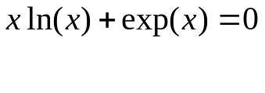
1. Классификация методов решения алгебраических уравнений и систем линейных алгебраических уравнений
Преимущества и недостатки точных и итерационных методов решения линейных и нелинейных алгебраических уравнений:
точные методы, очевидно, имеют идеальную точность, в отличии от итерационных методов. Иными словами, погрешность в точных методах принципиально равна 0.
точные методы являются аналитическими методами решения алгебраических уравнений. Не все уравнения имеют аналитические решения, например:
(!!!) Решение таких уравнений можно найти только итерационным методом, т.е. решение будет иметь некоторую погрешность, которую можно проконтролировать.

Slide 7
1. Классификация методов решения алгебраических уравнений и систем линейных алгебраических уравнений
Наиболее распространенными итерационными методами решений алгебраических уравнений являются:
метод половинного деления (метод дихотомии)
метод касательных (метод Ньютона)

Slide 8
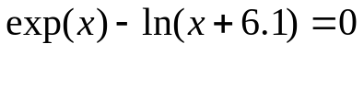
2. Метод половинного деления (метод дихотомии)
Ограничение метода – позволяет найти корни уравнения на заданном отрезке только в том случае, если этот корень единственный на заданном отрезке.
Пример. Дано нелинейное уравнение:
Корень 1
Корень 2
На заданном промежутке уравнение имеет 2 корня

Slide 9
2. Метод половинного деления (метод дихотомии)
Метод половинного деления не позволяет найти сразу два и более корней уравнения. Он позволяет найти только 1 корень уравнения.
В связи с этим процесс нахождения корней уравнения методом дихотомии необходимо разбить на два этапа:
1) отделение корней
2) уточнение корней.
Определение: корнем уравнения f(x) = 0 называется такое значение аргумента x, подстановка которого в уравнение обращает его в тождество.
Отделить корень уравнения f(x) = 0 – значит найти такой конечный промежуток [a, b] (отрезок изоляции), внутри которого имеется единственный корень данного уравнения. Отделение корней можно осуществить аналитически или графически. Но графически намного проще.

Slide 10
В качестве примера рассмотрим уравнение: x²+x–100=0 на отрезке [-15, 15], включая концы данного промежутка.
2. Метод половинного деления (метод дихотомии)
Отделение корней
В качестве примера рассмотрим уравнение: exp(x)-ln(x+6.1)=0 на отрезке [-6, 1], включая концы данного промежутка. Отделение корней осуществляется при выполнении следующей последовательности действий:
1) Построение графика данной функции в каком-либо графическом редакторе, (Origin, Excel,…).

Slide 11
2. Метод половинного деления (метод дихотомии)
Отделение корней
2) На построенном графике определим координаты по оси ОХ, являющиеся пересечением с графиком функции. Они отмечены кружками на рисунке
Корень 1
Корень 2

Slide 12
2. Метод половинного деления (метод дихотомии)
Отделение корней
2) очевидно, что на данном отрезке уравнение имеет два корня. Первый корень находится на отрезке (-6, -2), второй – на отрезке (0, 1).
Корень 1
Корень 2
Примечание: концы отрезка не являются жестко закрепленными. Главное, чтобы внутри отрезка существовал корень уравнения и был единственным.

Slide 13
2. Метод половинного деления (метод дихотомии)
Уточнение корней.
Поиск приближенного значения корня с точностью до заданного достаточно малого числа ε > 0 называется уточнением этого корня.
Пусть функция f(x) непрерывна на [a, b] и имеет единственный корень на данном отрезке, т.е. этап отделения корней уже завершен.
Алгоритм поиска корня:
1) Разделим [a; b] пополам точкой c₁ = (a+b)/2 и вычислим значение функции в точке f(c₁).
2) Если f(c₁) = 0, то корень на данном отрезке является найденным.

Slide 14
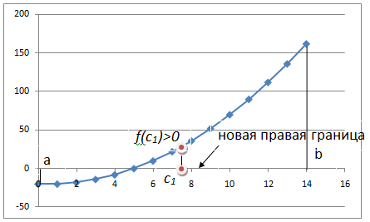
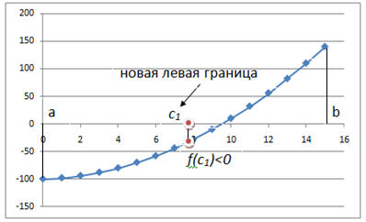
2. Метод половинного деления (метод дихотомии)
Уточнение корней.
Если же f(c₁) ≠ 0, то выполняется следующая последовательность действий.
Далее рассмотрим два случая.
Случай 1) Пусть f(a)<0, а f(b)>0. Это значит, что функция возрастает.
Проводится анализ знака f(c₁). Если f(c₁) > 0, то проводим корректировку отрезка, на котором проводится поиск решения: [a₁;b₁], где a₁=a, b₁ = c₁ . Если f(c₁) < 0, то поиск решения будет осуществляться на отрезке: [a₁;b₁], a₁ = c₁, b₁ = b.
корень
корень

Slide 15
2. Метод половинного деления (метод дихотомии)
Уточнение корней.
Случай 2) Пусть f(a)>0, а f(b)<0. Это значит, что функция убывает.
Проводится анализ знака f(c₁). Если f(c₁) > 0, то проводим корректировку отрезка, на котором проводится поиск решения: [a₁;b₁], где a₁=c₁, b₁ = b . Если f(c₁) < 0, то поиск решения будет осуществляться на отрезке: [a₁;b₁], a₁ = a, b₁ = c₁.
новая правая граница
а
c₁
b
f(c₁) > 0
а
c₁
b
f(c₁) < 0
новая левая граница

Slide 16
2. Метод половинного деления (метод дихотомии)
Уточнение корней.
3) Для того, чтобы найти приближенное значение корня с точностью до ε > 0, необходимо остановить процесс половинного деления на таком шаге n, на котором отрезок [a_{n}; b_{n}] будет иметь длину b_{n} - a_{n} ≤ ε и вычислить x = (a_{n} + b_{n})/2, что и будет являться корнем уравнения.
Если условие b_{n} - a_{n} ≤ ε не удовлетворено, что возвращаемся к пункту (а)

Slide 17
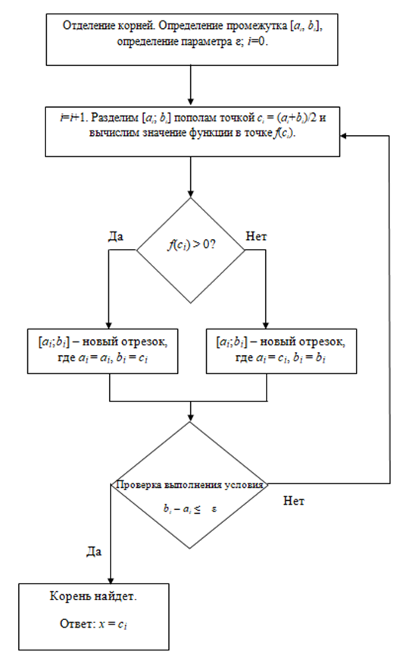
2. Метод половинного деления (метод дихотомии)
Алгоритм нахождения корней можно описать в виде блок-схемы. Рассматривается только случай, когда f(a)<0, а f(b)>0

Slide 18
2. Метод половинного деления (метод дихотомии)
Пример: найти корни уравнения exp(x)-ln(x+6.1)=0 на отрезке [-6, 1].
Шаг 1. Отделение корней. Ранее было показано, что на данном отрезке данное уравнение имеет два корня . Первый – на отрезке [-6, -2], второй – на отрезке [0, 1].
Корень 1
Корень 2

Slide 19
2. Метод половинного деления (метод дихотомии)
Шаг 2. Определяем самостоятельно точность или погрешность итерационных вычислений: ε = 0.001.
Шаг. 3. Ищем корень на отрезке [-6, -2]. Начинаем заполнение таблицы
c=(a+b)/2
Значения функции exp(x)-ln(x+6.1) в точках a, b и с

Slide 20
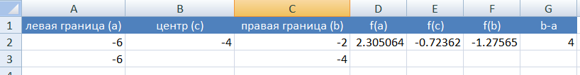
2. Метод половинного деления (метод дихотомии)
Запись условий ЕСЛИ
=ЕСЛИ(E2<0; A2;B2)
=ЕСЛИ(E2>0; C2;B2)
Если значение функции в точке с меньше 0, то происходит смещение левой границы: a = c
Если значение функции в точке с больше 0, то происходит смещение правой границы: b = c
Синтаксис оператора ЕСЛИ : =ЕСЛИ (условие; если условие выполнено, то ячейке присваивается значение, заложенное в данной ячейке; если условие не выполнено, то ячейке присваивается значение, заложенное в данной ячейке; )

Slide 21
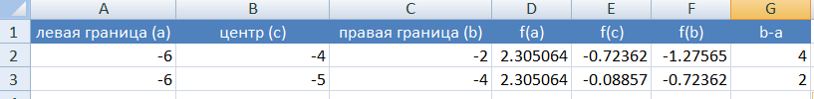
2. Метод половинного деления (метод дихотомии)
Растягиваем таблицу

Slide 22
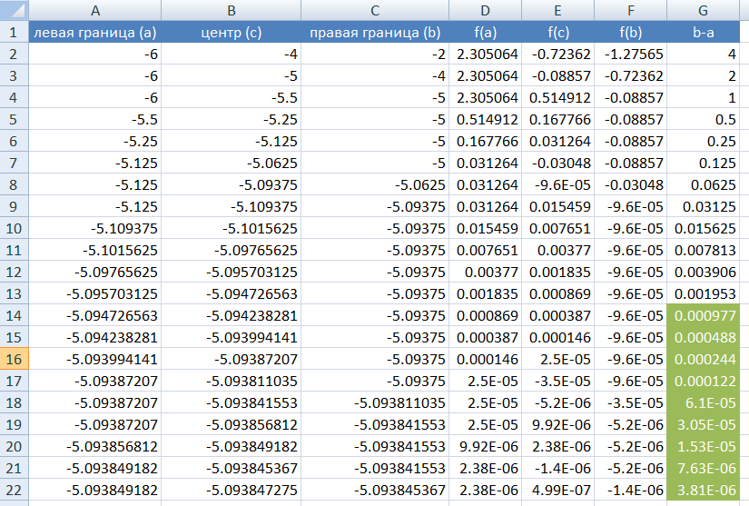
2. Метод половинного деления (метод дихотомии)
корень
ε=b-a < 0.001

Slide 23
2. Метод половинного деления (метод дихотомии)
Закономерность – погрешность уменьшается с увеличением количества итерационных шагов
ε
Количество итерационных шагов

Slide 24
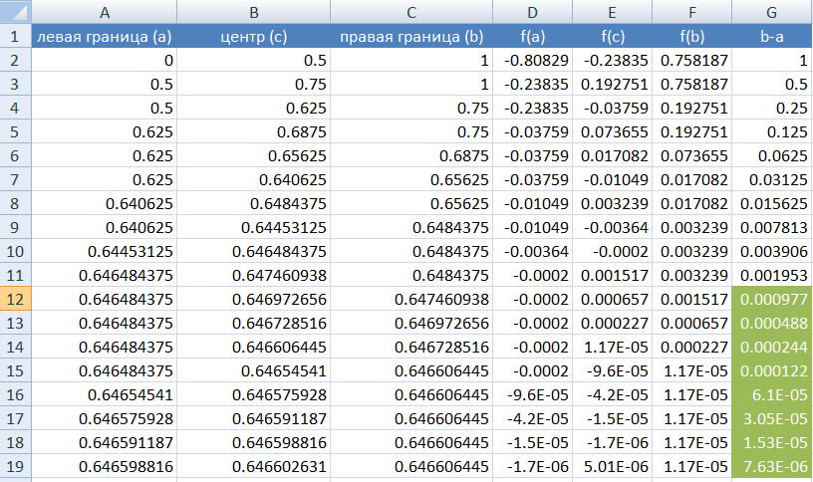
2. Метод половинного деления (метод дихотомии)
Ищем корень на отрезке [0, 1].
Ответ: x₁ = -5.094±0.0009; x₂ = 0.646±0.0009

Slide 25
3. Метод касательных (метод Ньютона)
Ограничение метода – позволяет найти корни уравнения на заданном отрезке только в том случае, если этот корень единственный на заданном отрезке.
Метод касательных называется также методом Ньютона и относится к методам последовательных приближений. Данный метод является методом уточнения корней, т.е. применяется после операции отделения корней.
Условия применения метода касательных:
Пусть дано уравнение f(x) = 0 и на отрезке [a; b]
а) находится единственный корень x, причем значения функции на концах отрезка f(a) и f(b) имеют разные знаки
б) функция имеет непрерывные производные первого и второго порядков с отличными от нуля и сохраняющими постоянный знак значениями при всех x, принадлежащих отрезку [a; b].

Slide 26
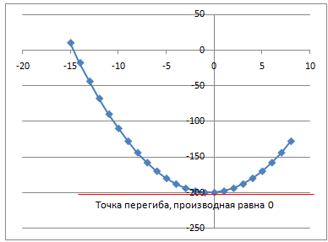
3. Метод касательных (метод Ньютона)
Иными словами, даже если на отрезке [a; b] уравнение имеет один корень, метод касательных неприменим, поскольку график имеет точку перегиба, в которой производная равна 0.

Slide 27
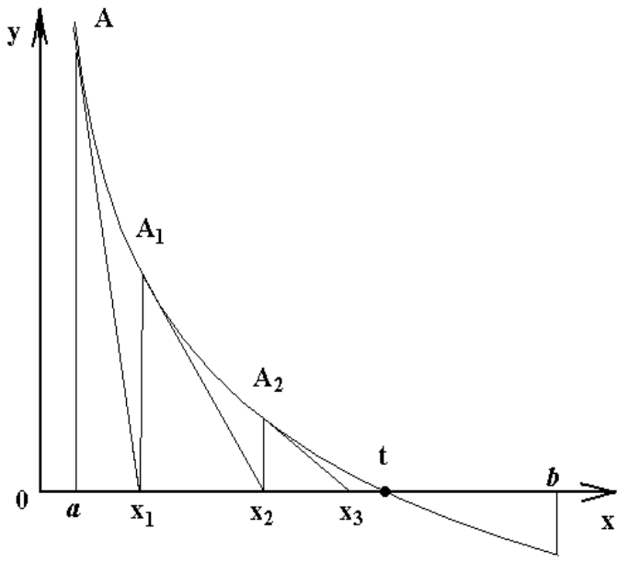
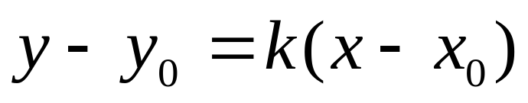
3. Метод касательных (метод Ньютона)
Проведем касательную к кривой y = f(x) в точке A(a; f(a)) до пересечения с осью OX.
Из курса аналитической геометрии известно,
что прямая с известным угловым коэффициентом k и проходящая через данную точку
(x₀; y₀), описывается уравнением:

Slide 28


3. Метод касательных (метод Ньютона)
В нашем случае это можно записать в виде:
(*)
где f ’(a) – угловой коэффициент, характеризующий наклон касательной. Полагая, что y=0 в точке x=x₁, уравнение (*) записывается в виде:
где f‘(a) ≠ 0. Полученное значение x₁ – это первое приближение к корню.

Slide 29

3. Метод касательных (метод Ньютона)
Проведя касательную через точку A₁(x₁; f(x₁)) и найдя точку ее пересечения с осью OX, получим x₂ – второе приближение к корню. Аналогично определяются последующие приближения:
Это рабочая формула для нахождения корня уравнения методом касательных

Slide 30
3. Метод касательных (метод Ньютона)
Пример: методом касательных найти корни уравнения exp(x)-ln(x+6.1)=0 на отрезке [-6, 0].
Корень 1
Корень 2
Шаг 1. Отделение корней. Построим график зависимости. В промежутке от [–6; 0] находится единственный корень.

Slide 31
3. Метод касательных (метод Ньютона)
Корень 1
Корень 2
перегиб
На промежутке [-6, 0] находится точка перегиба, в которой производная равна 0.
Данная точка не может находиться в отрезке нахождения корня.
Если бы задача решалась методом половинного деления, наличие точки перегиба не является препятствием для решения.
Результат: отрезок нахождения корня следующий: [-6, -3].

Slide 32
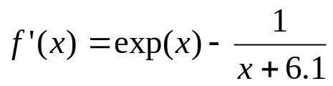

3. Метод касательных (метод Ньютона)
Шаг 2. Найдем первую производную:
Шаг 3. Результаты вычислений по формуле
записываем в виде таблицы. Ищем значение x, при котором f(x) < ε. Пусть ε = 0.0001.
i | x | f(x) | f'(x)
0 | -6 | 2.305064 | -9.99752
1 | -5.76944 | 1.110078 | -3.02202
2 | -5.40211 | 0.364195 | -1.42838
3 | -5.14713 | 0.054098 | -1.04365
4 | -5.0953 | 0.001436 | -0.9892
5 | -5.09385 | 1.05E-06 | -0.98775
6 | -5.09385 | 5.61E-13 | -0.98775
7 | -5.09385 | 2.25E-16 | -0.98775
8 | -5.09385 | 2.25E-16 | -0.98775
корень
ε=0,00000105

Slide 33
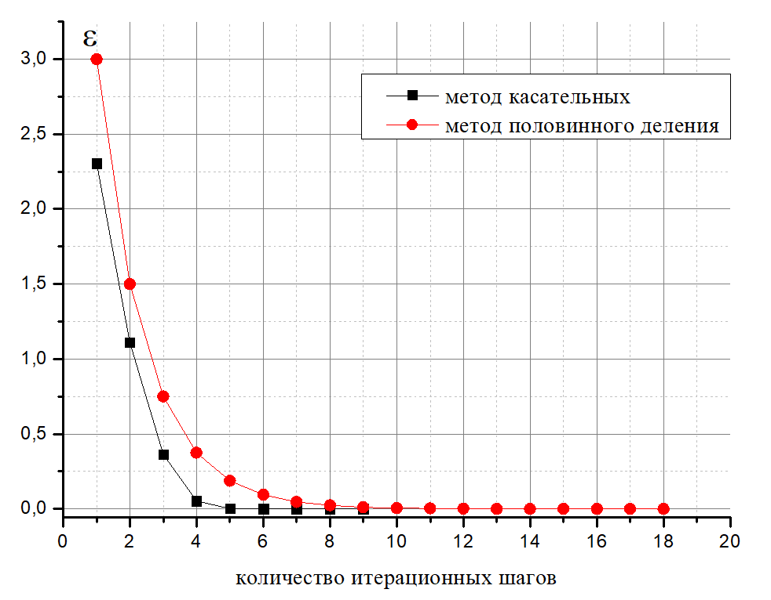
3. Метод касательных (метод Ньютона)
Сопоставление метода половинного деления и метода касательных
погрешность
требуемая точность

Slide 34
3. Метод касательных (метод Ньютона)
Сопоставление метода половинного деления и метода касательных
Плюсы и минусы методов:
Метод половинного деления проще: а) нет необходимости вычислять первую производную и б) заботиться о наличии точек перегиба при процедуре отделения корней.
Метод касательных более экономичный. Он требует меньшего количества итерационных шагов для достижения заданной точности

Slide 35
Спасибо за внимание

